Slide 1

Extracción de datos de web

Slide 2
Campo de Entrenamiento Python 3
“Web scraping” es un término general para las técnicas que implican la automatización de la recopilación de datos de un sitio web.
En esta sección, aprenderemos cómo usar Python para realizar tareas de extracción de datos de la web, como descargar imágenes o información de un sitio web.

Slide 3
Campo de Entrenamiento Python 3
Para hacer web scraping con Python, necesitamos comprender los conceptos básicos de cómo funciona un sitio web.
Cuando un navegador carga un sitio web, el usuario puede ver lo que se conoce como el "front-end" del sitio web.

Slide 4

Campo de Entrenamiento Python 3

Slide 5

Campo de Entrenamiento Python 3

Slide 6

Campo de Entrenamiento Python 3

Slide 7

Campo de Entrenamiento Python 3

Slide 8
Campo de Entrenamiento Python 3

Slide 9
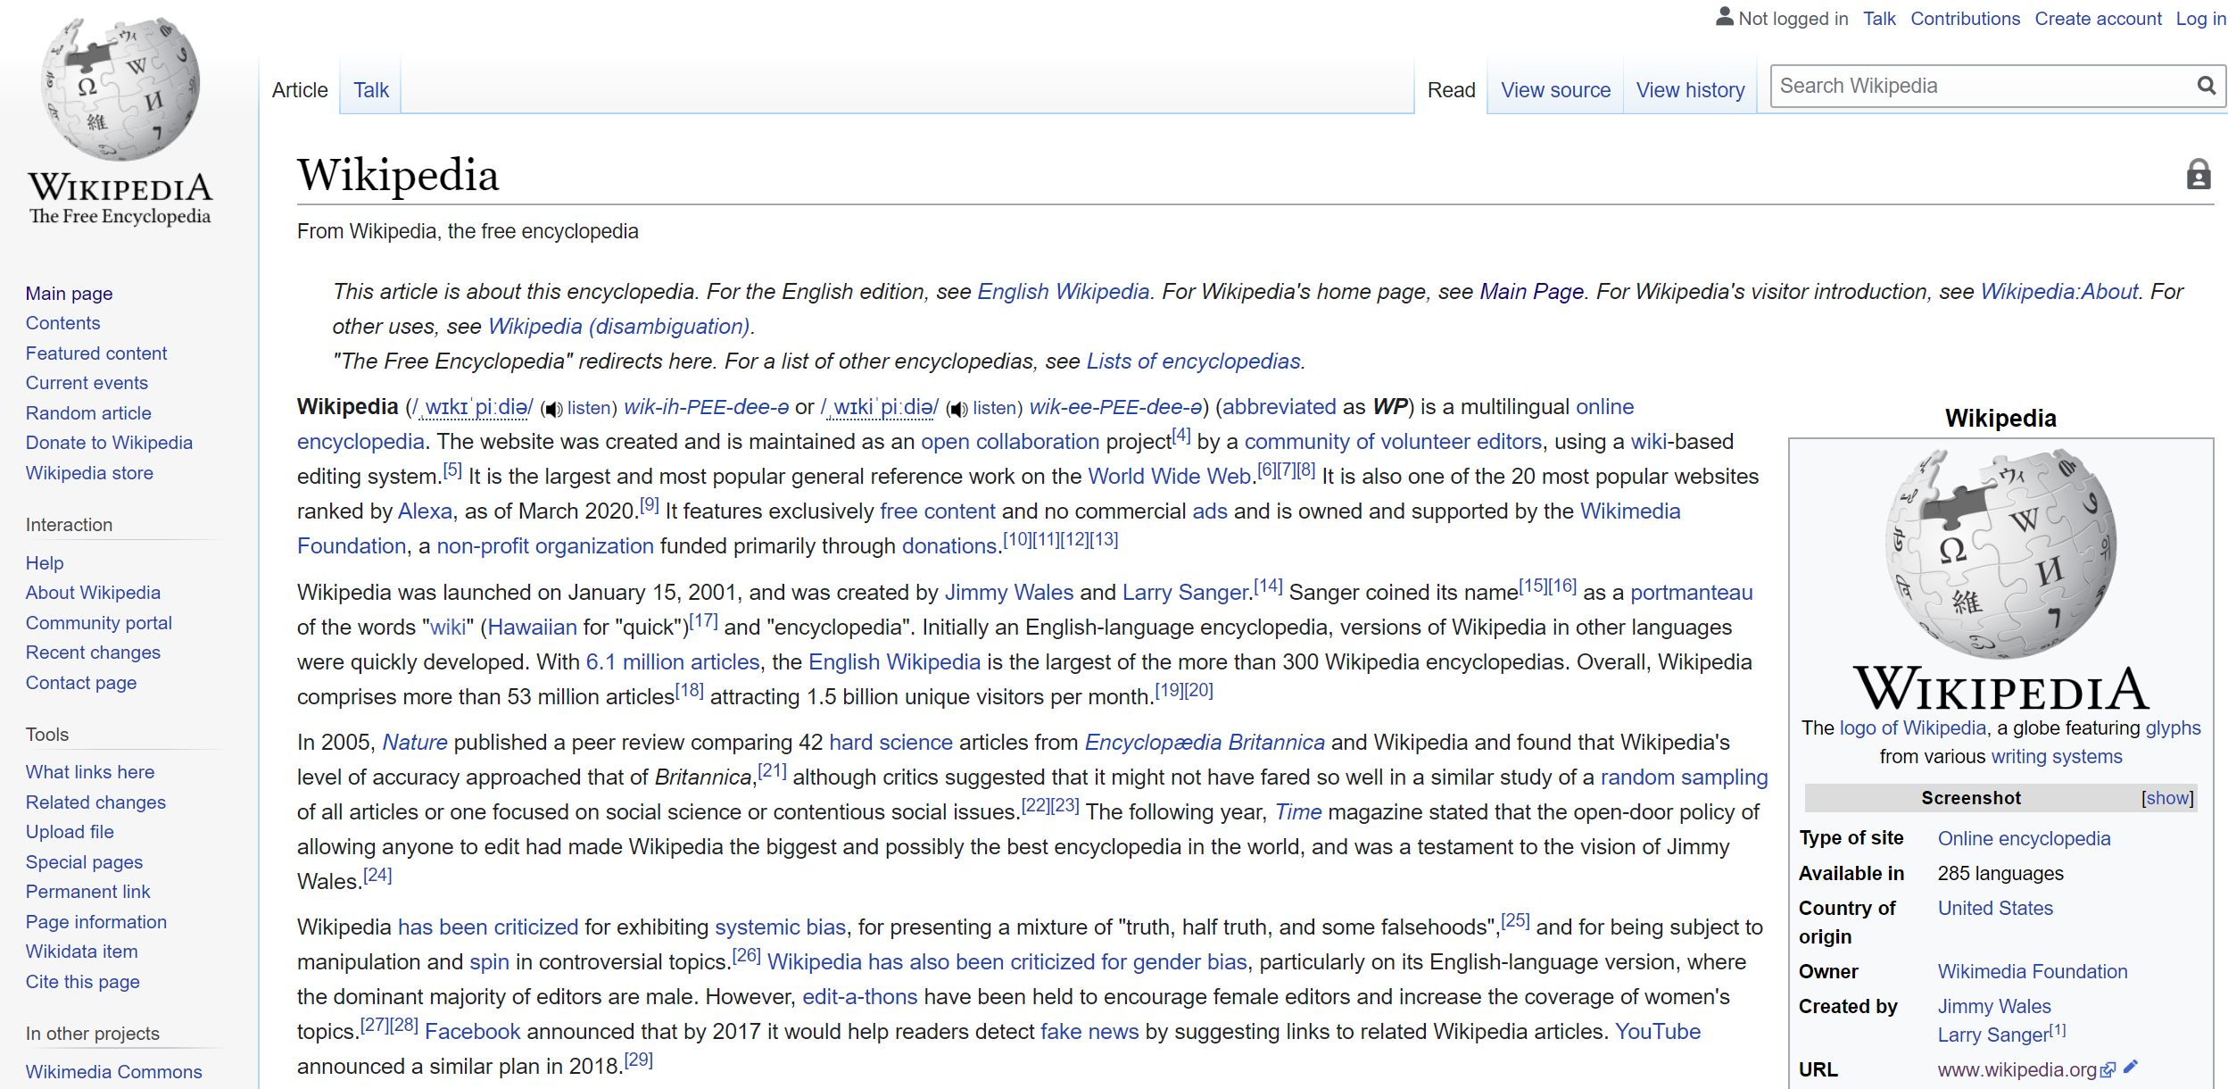
Campo de Entrenamiento Python 3

Slide 10
Campo de Entrenamiento Python 3
<! DOCTYPE html>
<html>
<head>
<título> Título en
Pestaña del navegador </title>
</head>
<body>
<h1> Sitio web
Enheaddo </h1>
<p> Algunos
Párrafo </p>
<body>
</html>

Slide 11

Campo de Entrenamiento Python 3
<! DOCTYPE html>
<html>
<head>
<título> Título en
Pestaña del navegador </title>
</head>
<body>
<h1> Sitio web
Enheaddo </h1>
<p> Algunos
Párrafo </p>
<body>
</html>

Slide 12
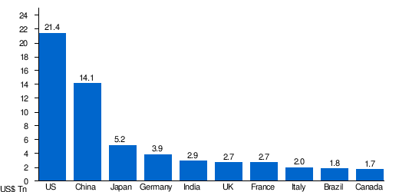
Campo de Entrenamiento Python 3
<! DOCTYPE html>
<html>
<head>
<título> Título en
Pestaña del navegador </title>
</head>
<body>
<h1> Sitio web
Enheaddo </h1>
<p> Algunos
Párrafo </p>
<body>
</html>

Slide 13
Campo de Entrenamiento Python 3
<! DOCTYPE html>
<html>
<head>
<título> Título en
Pestaña del navegador </title>
</head>
<body>
<h1> Sitio web
Enheaddo </h1>
<p> Algunos
Párrafo </p>
<body>
</html>
["Alemania", "Francia", "España"]

Slide 14
Campo de Entrenamiento Python 3
Principales cosas que debemos entender
Reglas de web scraping
Limitaciones de Web Scraping
HTML y CSS básico

Slide 15
Campo de Entrenamiento Python 3
Reglas de web scraping
¡Intente siempre obtener permiso antes de extraer!
Si realiza demasiados intentos o solicitudes de extracción, su dirección IP podría bloquearse.
Algunos sitios bloquean automáticamente el software de extracción.

Slide 16
Campo de Entrenamiento Python 3
Limitaciones de Web Scraping
En general, cada sitio web es único, lo que significa que cada script de web scraping es único.
Un pequeño cambio o actualización en un sitio web puede romper por completo su script de extracción web.

Slide 17
Campo de Entrenamiento Python 3
Principales componentes frontales de un sitio web
<! DOCTYPE html>
<html>
<head>
<title> Título en la pestaña del navegador </title>
</head>
<body>
<h1> Enheaddo del sitio web </h1>
<p> Algún párrafo </p>
<body>
</html>
pag{
color rojo;
font-family: mensajero;
font-size: 160%;
}
.someclass {
color verde;
font-family: verdana;
font-size: 300%;
}
#someid {
color azul;
}
valores var = ["Volvo", "Saab", "Fiat"];
var person = {
nombre: "Juan",
apellido: "Doe",
edad: 50,
eyeColor: "azul"
};
HTML
CSS
JS

Slide 18
Campo de Entrenamiento Python 3
Cuando visualiza un sitio web, el navegador no le muestra todo el código fuente detrás del sitio web, sino que le muestra el HTML y algunos CSS y JS que el sitio web envía a su navegador.

Slide 19
Campo de Entrenamiento Python 3
HTML se utiliza para crear la estructura básica y el contenido de una página web.
CSS se utiliza para el diseño y estilo de una página web, dónde se colocan los elementos y cómo se ve
JavaScript se utiliza para definir los elementos interactivos de una página web.

Slide 20
Campo de Entrenamiento Python 3
Para un web scraping básico efectivo, solo necesitamos tener un conocimiento básico de HTML y CSS.
Python puede ver estos elementos HTML y CSS mediante programación y luego extraer información del sitio web.
Exploremos HTML y CSS con más detalle.

Slide 21
Campo de Entrenamiento Python 3
HTML es un lenguaje de marcado de hipertexto y está presente en todos los sitios web de Internet.
Puede hacer clic con el botón derecho en un sitio web y seleccionar "Ver código fuente de la página" para obtener un ejemplo.
Veamos un pequeño ejemplo de código HTML.

Slide 22
Campo de Entrenamiento Python 3
<! DOCTYPE html>
<html>
<head>
<title> Título en la pestaña del navegador </title>
</head>
<body>
<h1> Enheaddo del sitio web </h1>
<p> Algún párrafo </p>
<body>
</html>

Slide 23
Campo de Entrenamiento Python 3
<! DOCTYPE html>
<html>
<head>
<title> Título en la pestaña del navegador </title>
</head>
<body>
<h1> Enheaddo del sitio web </h1>
<p> Algún párrafo </p>
<body>
</html>

Slide 24
Campo de Entrenamiento Python 3
<! DOCTYPE html>
<html>
<head>
<title> Título en la pestaña del navegador </title>
</head>
<body>
<h1> Enheaddo del sitio web </h1>
<p> Algún párrafo </p>
<body>
</html>

Slide 25
Campo de Entrenamiento Python 3
<! DOCTYPE html>
<html>
<head>
<title> Título en la pestaña del navegador </title>
</head>
<body>
<h1> Enheaddo del sitio web </h1>
<p> Algún párrafo </p>
<body>
</html>

Slide 26
Campo de Entrenamiento Python 3
CSS son las siglas de Cascading Style Sheets.
CSS le da "estilo" a un sitio web, como cambiar colores y fuentes.
CSS usa etiquetas para definir qué elementos html se diseñarán.

Slide 27
Campo de Entrenamiento Python 3
<! DOCTYPE html>
<html>
<head>
<link rel = "stylesheet" href = "styles.css">
<title> Algún título </title>
</head>
<body>
<p id = 'para2'> Algún texto </p>
<body>
</html>

Slide 28
Campo de Entrenamiento Python 3
<! DOCTYPE html>
<html>
<head>
<link rel = "stylesheet" href = "styles.css">
<title> Algún título </title>
</head>
<body>
<p id = 'para2'> Algún texto </p>
<body>
</html>

Slide 29
Campo de Entrenamiento Python 3
<! DOCTYPE html>
<html>
<head>
<link rel = "stylesheet" href = "styles.css">
<title> Algún título </title>
</head>
<body>
<p id = 'para2'> Algún texto </p>
<body>
</html>

Slide 30
Campo de Entrenamiento Python 3
Ejemplo del archivo style.css:
# para2 {
color red;
}

Slide 31
Campo de Entrenamiento Python 3
<! DOCTYPE html>
<html>
<head>
<link rel = "stylesheet" href = "styles.css">
<title> Algún título </title>
</head>
<body>
<p class = 'cool'> Algún texto </p>
<body>
</html>

Slide 32
Campo de Entrenamiento Python 3
Ejemplo del archivo style.css:
.cool {
color red;
font-family: verdana;
}

Slide 33
Campo de Entrenamiento Python 3
pag{
color red;
font-family: courier;
font-size: 160%;
}
.someclass {
color green;
font-family: verdana;
font-size: 300%;
}
#someid {
color blue;
}

Slide 34
Campo de Entrenamiento Python 3
¡No se preocupe por memorizar esto! Veremos muchos ejemplos, ideas principales a tener en cuenta:
HTML contiene la información
CSS contiene el estilo
Podemos usar etiquetas HTML y CSS para ubicar información específica en una página.

Slide 35
Campo de Entrenamiento Python 3
Para web scraping con Python podemos usar “BeautifulSoup” y librerias de “requets” (traducción=requerimientos).
Estas son bibliotecas externas fuera de Python, por lo que debe instalarlas con “conda” o “pip” en su línea de comandos.

Slide 36
Campo de Entrenamiento Python 3
Directamente en su línea de comando use:
pip install requests
pip install lxml
pip install bs4
O para las distribuciones de Anaconda, use “conda install” en lugar de “pip install”.

Slide 37
Campo de Entrenamiento Python 3
¡Trabajemos con algunos ejemplos de web scraping con Python!

Slide 38
Configuración
para web scraping

Slide 39
Campo de Entrenamiento Python 3
Instale las bibliotecas necesarias
Explore cómo inspeccionar elementos y ver la fuente de una página web
Nota: Le sugerimos que use Chrome para que pueda seguir exactamente como lo hacemos, pero estas herramientas están disponibles en todos los navegadores principales.

Slide 40
Agarrando un titulo de pagina

Slide 41
Campo de Entrenamiento Python 3
Anteriormente mencionamos que una gran parte de la extracción de datos web con la biblioteca BeautifulSoup es averiguar qué sintaxis de cadena pasar al método soup.select ().
Veamos una tabla con algunos ejemplos comunes (estos tienen mucho sentido si conoce la sintaxis CSS)

Slide 42
Sintaxis | Resultados del partido
soup.select ('div') | Todos los elementos con etiqueta 'div'
soup.select (‘# algun_id') | Elementos que contienen id = ‘algun_id'
soup.select ('. alguna_clase') | Elementos que contienen class = ‘alguna_class'
soup.select ('div span') | Cualquier elemento llamado span dentro de un elemento div.
soup.select ('div> span') | Cualquier elemento llamado span directamente dentro de un elemento div, sin nada en el medio.

Slide 43
Tomando una imagen

Slide 44
Campo de Entrenamiento Python 3
Ahora que entendemos cómo capturar información de texto basada en etiquetas y nombres de elementos, exploremos cómo tomar imágenes de un sitio web.
Las imágenes de un sitio web suelen tener su propio enlace URL (que termina en .jpg o .png)

Slide 45
Campo de Entrenamiento Python 3
Beautiful Soup puede escanear una página, localizar las etiquetas <img> y tomar estas URL.
Luego, podemos descargar las URL como imágenes y escribirlas en la computadora.
Nota: siempre debe verificar el permiso de derechos de autor antes de descargar y usar una imagen de un sitio web.

Slide 46
Trabajando con
Varias páginas y elementos

Slide 47
Campo de Entrenamiento Python 3
Hemos visto cómo tomar elementos de uno en uno, pero de modo realista, queremos poder capturar varios elementos, probablemente en varias páginas.
¡Aquí es donde podemos combinar nuestro conocimiento previo de Python con las bibliotecas de extracción de datos web para crear scripts poderosos!

Slide 48
Campo de Entrenamiento Python 3
Usaremos este sitio : www.wikipedia.org
Practicaremos tomando elementos en varias páginas.
¡Empecemos!

Slide 49
Trabajando con
Multiples paginas

Slide 50
Ejercicios de extracción de datos web
Visión general

Slide 51
Extracción de datos web
Soluciones de ejercicios

Slide 52
Ejercicios de extracción de datos web
Soluciones - Segunda parte

